Slide 1
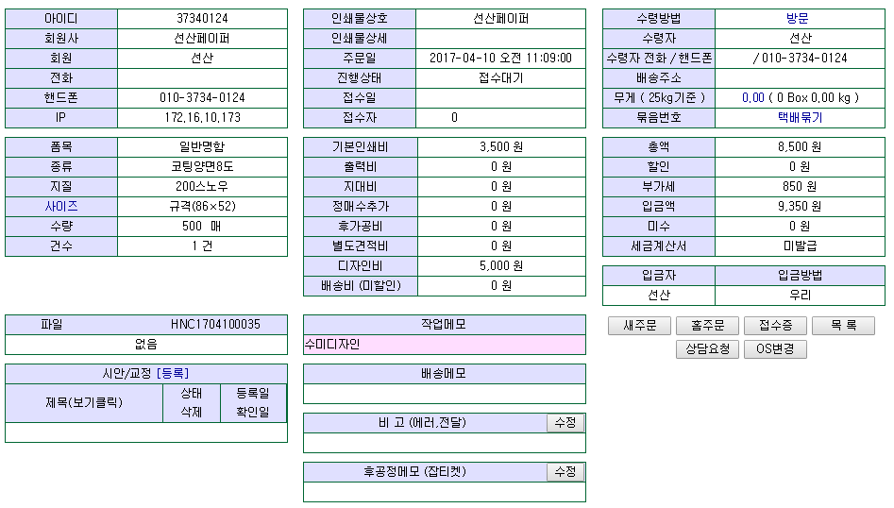
다인애드피아 신규 홈피(김연규실장) – 2017.04.10 수정
목록보기 클릭시
전체보기로 넘어감
폭 넓게
주문서 수정
진행확인 추가요망

Slide 2
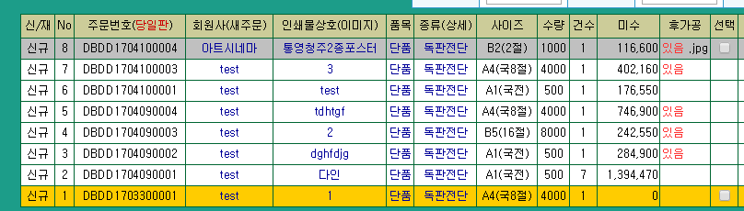
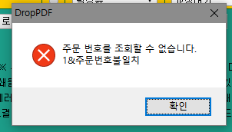
다인애드피아 신규 홈피(김연규실장) – 2017.04.10 수정

Slide 3
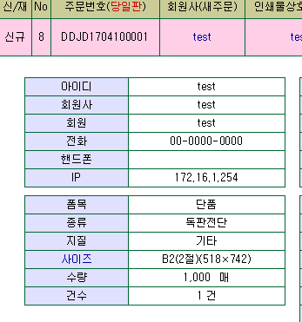

다인애드피아 신규 홈피(김연규실장) – 2017.04.10 수정
지질명 표시안됨

